Slide 1
Poeta – kapłan sztuki
„Confiteor”

Slide 2
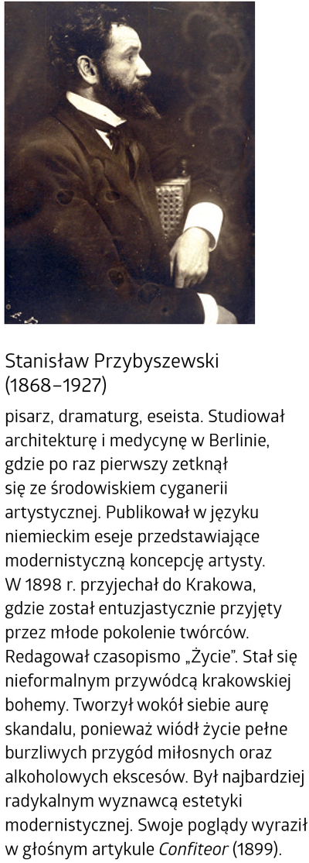
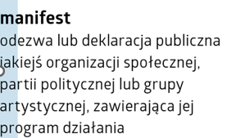
Kult sztuki, nadanie jej rangi sacrum -> mit artysty jako wyjątkowej indywidualności, obdarzonej szczególnymi predyspozycjami \
-rozkwit kultury popularnej, artyści więc dostosowywali się do praw rynku, uzależnili się od tych, nad którymi, w swoim mniemaniu, górowali duchowo i intelektualnie;
-artyści nie chcieli się dostosowywać, towarzyszyło im poczucie samotności, cierpienia, wykluczenia;
-schopenhauerowska koncepcja losu człowieka skazanego na nieustanne cierpienie. Sztuka jako antidotum na to cierpienie.
-konflikt między artystą a filistrem jako temat literacki

Slide 3
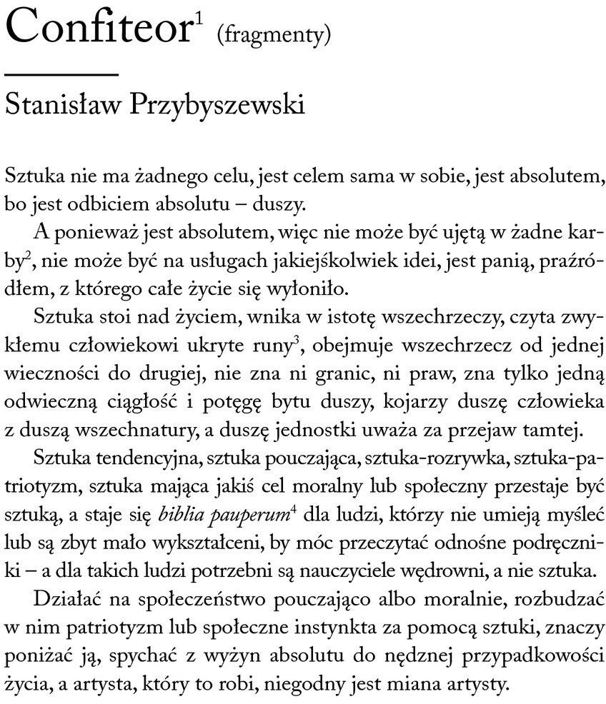
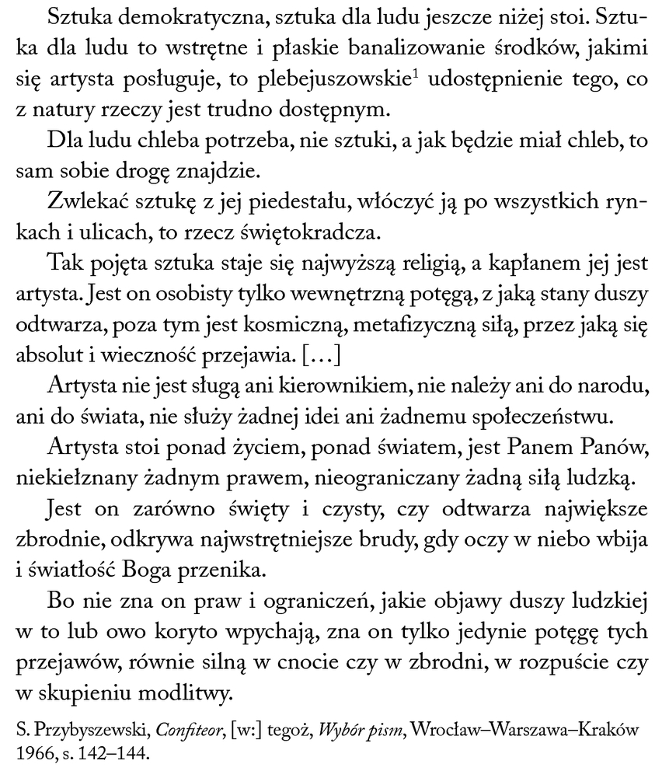

Slide 4
Porozmawiajmy
jaką wizję sztuki postuluje artysta, a jaką neguje?
kim jest artysta?
kategoryczny i radykalny ton
Wizja artysty – Młoda Polska, romantyzm i pozytywizm
*idealizacja twórcy – natchniony kapłan sztuki
*wykluczony, cierpiący dekadent, znajdujący ukojenie jedynie w akcie twórczym lub kontemplacji natury i sztuki

Slide 5
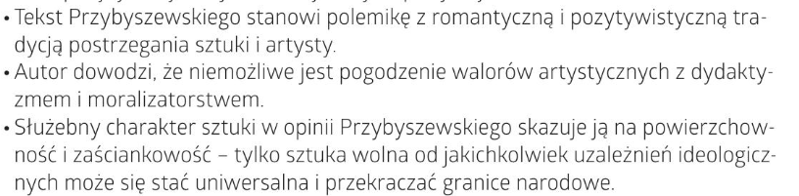
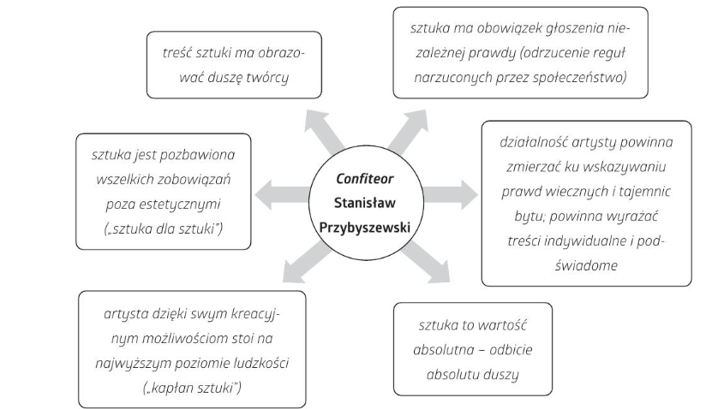
Nowa wizja sztuki i artysty

Slide 6
Co więcej…
polemika z założeniami romantyzmu i pozytywizmu – twórcy romantyczni pisali wiersze patriotyczne, mające służyć pokrzepieniu serc, a pozytywiści stworzyli ideę sztuki utylitarnej, propagującej konkretne postawy społeczne, pracę na rzecz wspólnego dobra.
sztuka powinna ukazywać to, co jest najbliższe duszy, nie należy dzielić tematów na złe lub dobre, ale po prostu o nich pisać
zadaniem artysty jest odtwarzanie stanu swojej duszy, przez energię wkładaną w proces tworzenia
sztuka to wartość sama w sobie
Zerwanie z ideą powszechnego dostępu do sztuki – ubodzy potrzebują chleba, a nie twórczości artystycznej
świętokradztwem jest obniżanie jakości sztuki, aby stała się bardziej dostępna
sztuka jest religią, a artysta kapłanem, który posiada wyjątkową moc, co stawia go ponad społeczeństwem
artysta nie musi przestrzegać żadnych praw i zasad, jest święty i czysty, ponieważ odtwarza stan swojej duszy
artysta nie szuka popularności, nie marzy o szerokim gronie odbiorców, nie zważa na niezrozumienie ze strony otoczenia, ponieważ doskonale wie, co tworzy i jaką wartość mają jego utwory
należy tworzyć bez żadnych ograniczeń, nie obawiać się kontrowersyjnej tematyki

Slide 7
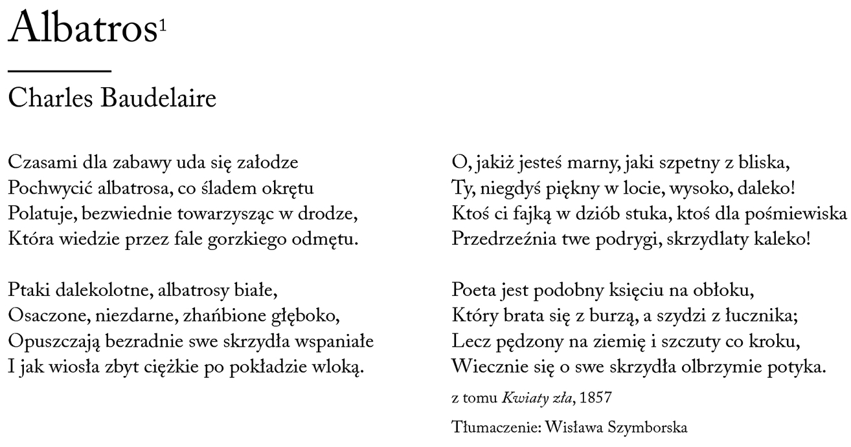

Slide 8
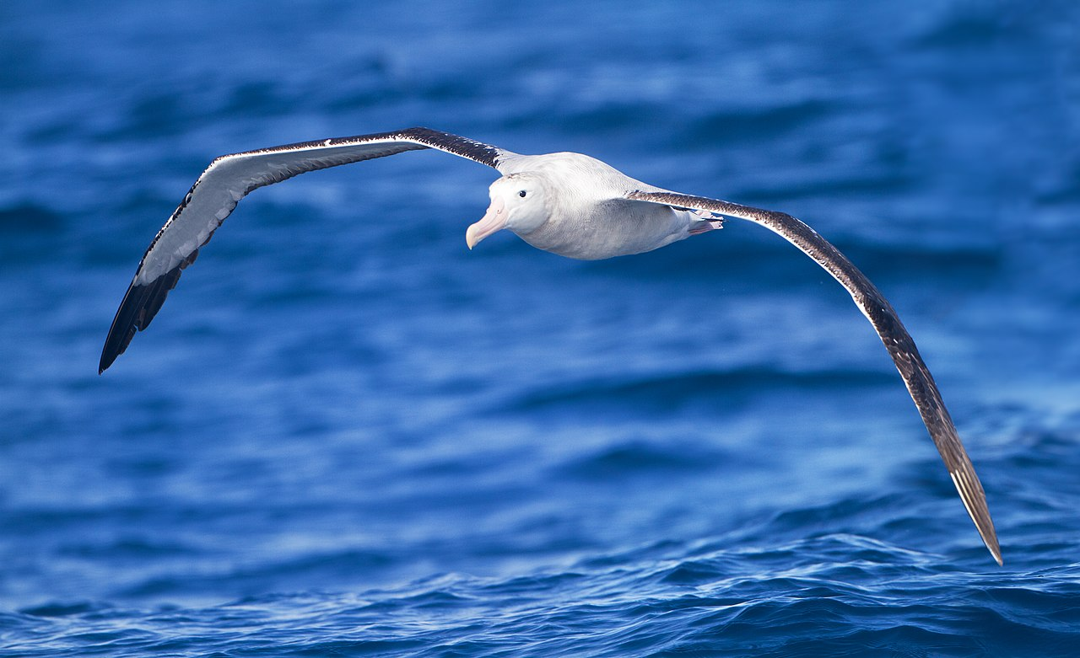
Porozmawiajmy
Porównaj albatrosa w powietrzu i albatrosa na pokładzie
Potykanie się o własne skrzydła
Porównanie do artysty – omów

Slide 9
horacjański motyw poety-ptaka; Artysta jako albatros – majestatyczny na niebie, niezdarny na ziemi
anegdota z życia żeglarzy – załoga ucieka się do niemoralnej rozrywki – chwytają albatrosy, które w locie wydają się potężne, ale gdy zostają złapane przez człowieka i uwięzione na pokładzie, całkowicie się zmieniają, olbrzymie skrzydła okazują się ciężarem, albatros wciąż się o nie potyka
marynarze żartują sobie z majestatycznego ptaka i przedrzeźniają jego niezdarne ruchy. Albatros zostaje poniżony i odarty z aury tajemnicy, która otacza go w locie
ptak posiada dwoistą naturę, podobnie jak poeta
niebo – metaforą poezji; artysta najpewniej czuje się w świecie sztuki oraz wzniosłych idei, żyje marzeniami oraz własną wizją rzeczywistości
poeta jest podziwiany ze względu na swoją twórczość, wydaje się istotą z innego świata, niedostępną dla zwyczajnych ludzi
poeci jednak również posiadają swoje słabe strony, nie odnajdują się w zwyczajnym, codziennym życiu. w swojej twórczości przedstawiają wzniosłe idee, kształtują własne koncepcje filozoficzne oraz systemy wartości, ale wcielanie ich w życie często okazuje się jednak skomplikowane
artyści okazują się nieprzystosowani do stąpania po ziemi, co stanowi metaforę codziennego życia. Dobrze czują się wyłącznie w chmurach, koncentrując się na sztuce.

Slide 10
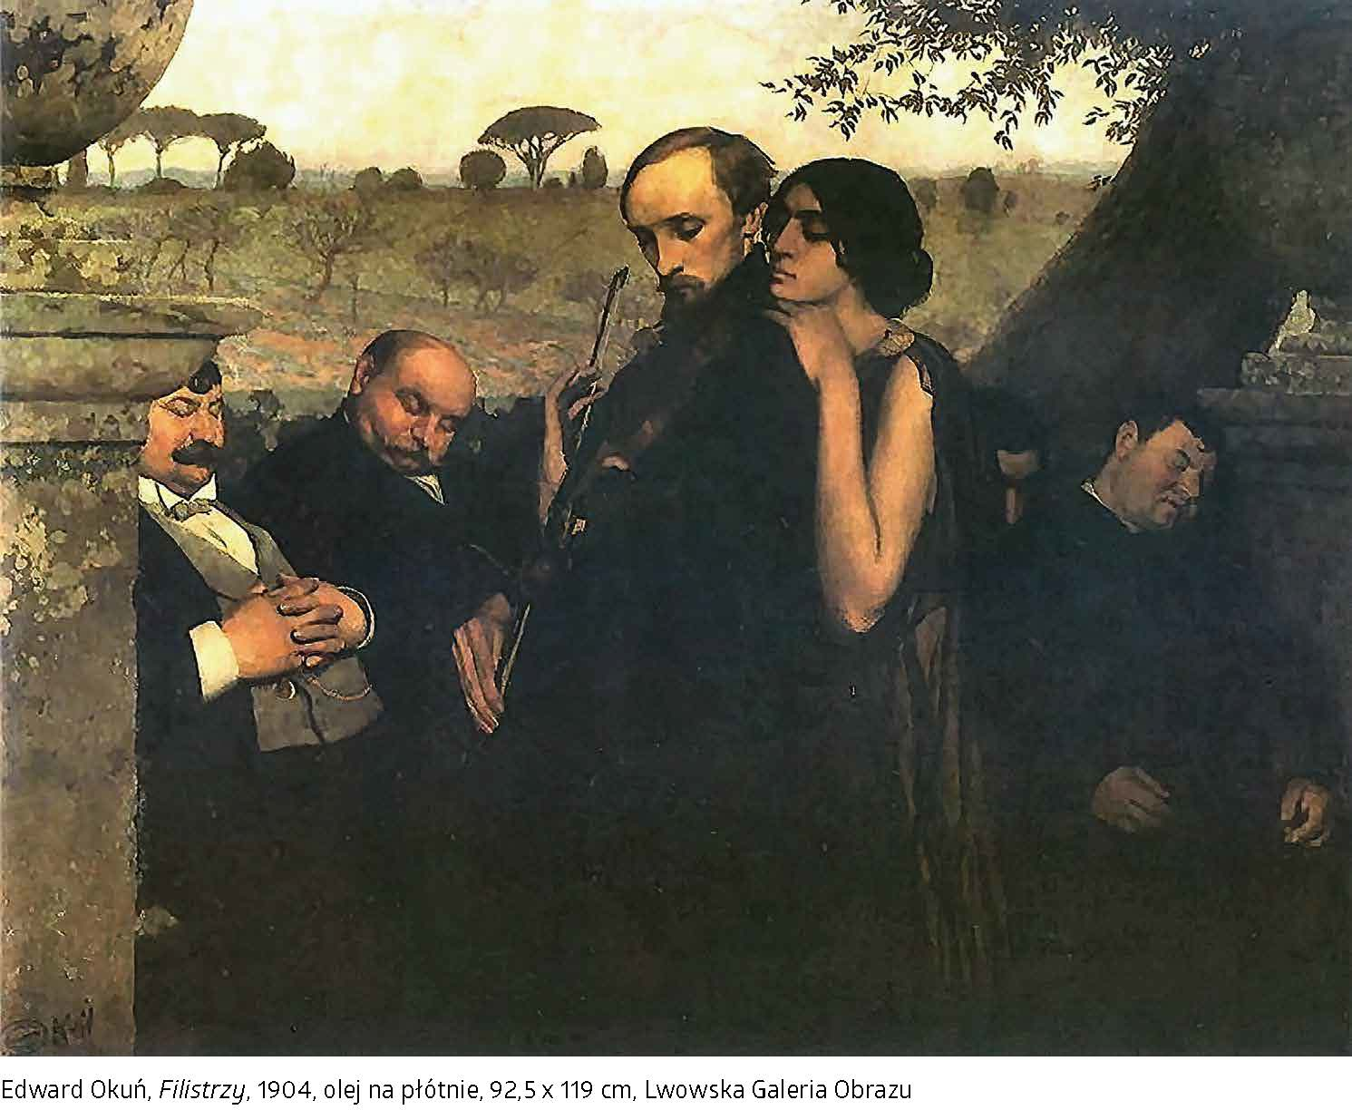
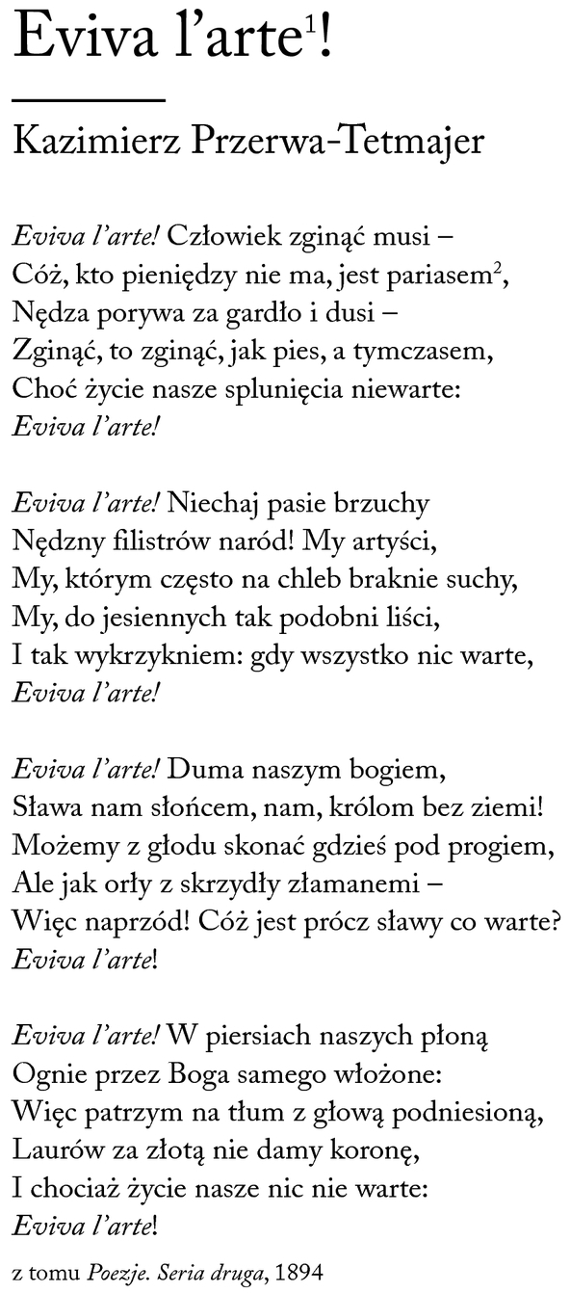
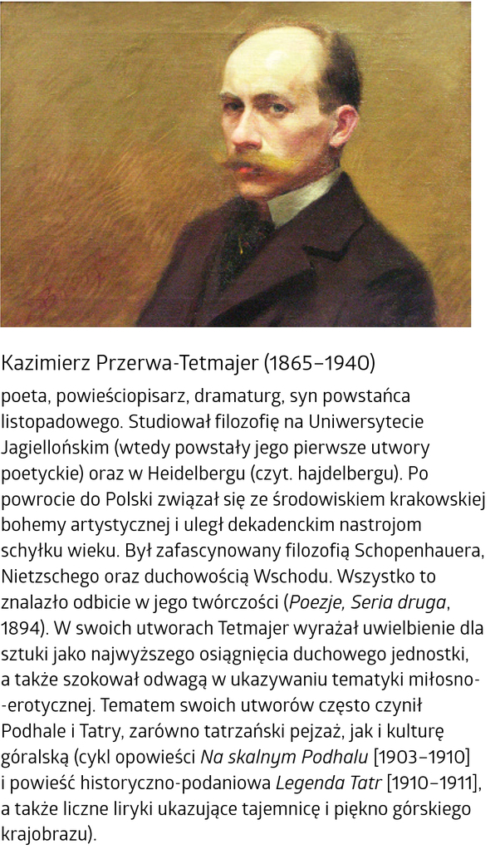
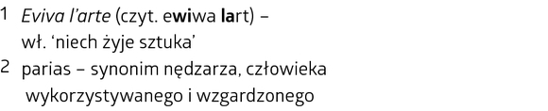

Slide 11
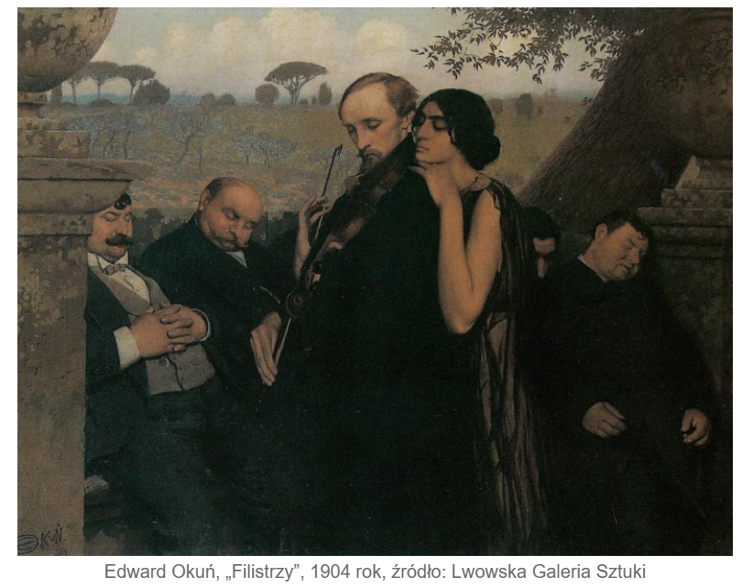
Porozmawiajmy
Obraz artysty – nędza i bogactwo
Wizerunek filistra
Sztuka jako ucieczka przed
bólem egzystencjalnym?

Slide 12
wyraz uwielbienia dla sztuki
pesymistyczny nastrój dekadentyzmu, ale podmiot liryczny jest pełen entuzjazmu i przekonany o słuszności poświęcenia życia dla poezji
artyści zwykle umierają z głodu na ulicy, odarci z godności
temat filistrów, którzy stanowią przeciwieństwo poetów – skupiają się na pomnażaniu majątku i zaspokajaniu podstawowych potrzeb fizjologicznych, to ludzie ograniczeni, pozbawieni wyższych wartości
artyści mają w swoim życiu inny cel, wierzą w wieczność sztuki, kierują się dumą, nie dbają o majątki
brak poparcia dla działalności artystycznej dla korzyści materialnych lub zdobycia popularności w grupie znajomych
brutalny obraz rzeczywistości, w której żyli XIX-wieczni artyści, bunt przeciwko regułom kapitalistycznego świata
podmiot liryczny jest świadomy konsekwencji własnych wyborów, zdaje sobie sprawę, że życie artystów dla społeczeństwa jest niewiele warte
wiara w sens tworzenia sztuki, jej ponadczasowość
poeta jako jesienny liść, kolorowy i cieszący oko, a jednak skazany na śmierć
utwór oparty na kontraście między filistrami a artystami, a wykrzyknienie „My artyści!” ma ukazywać wyższość poetów. Jak mówi podmiot liryczny, artyści zostali wyniesieni przez Boga ponad innych, a sam stwórca zapalił w ich sercach ogień umożliwiający tworzenie sztuki.
artyści nie czerpią satysfakcji z rzeczy przyziemnych, a piękno zastępuje artystom chleb…

Slide 13
